Slide 1
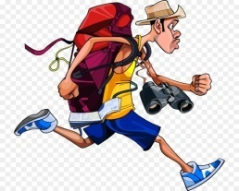
Полезные советы отправляющимся в поход
Автор: Творогов Сергей
Класс: 8Б
Школа: МАОУ СОШ №1
ЗАТО Межгорье Республики Башкортостан
Руководитель: Тесленко Е.М.

Slide 2
В настоящее время забота о здоровье является одной из приоритетных задач государства и каждого человека. К сожалению, ушли в прошлое времена, когда выживание в лесу было естественным для большей части человечества.
Знание основ выживания для каждого человека обязательно. Под выживанием следует понимать целесообразные активные действия, которые направлены на сохранение здоровья, жизни и работоспособности при условиях автономной жизнедеятельности.

Slide 3
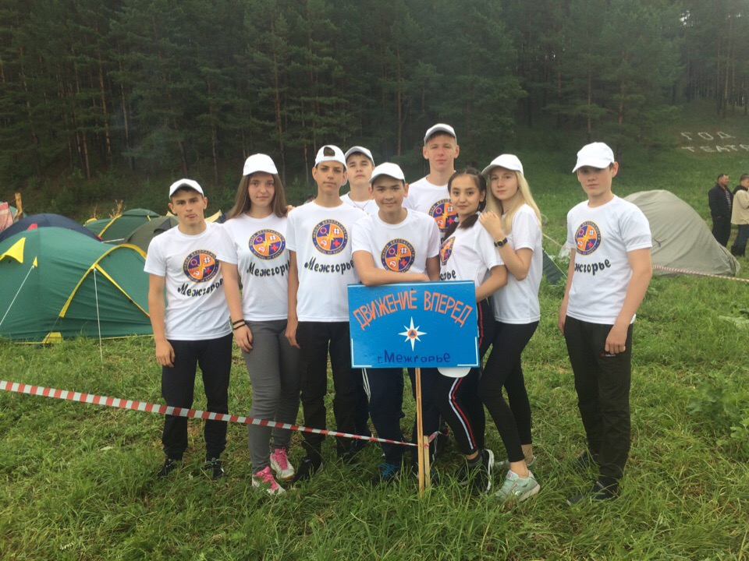
Почему я взял именно эту тему для НПК? Да потому что сам занимаюсь этими всеми вопросами, только в спортивном виде и тема, так сказать мне по душе. Я занимаюсь в секции «Школа Безопасности» уже в течении 4 лет. Два раза участвовал в республиканских соревнования. За это время получил большое количество полезных навыков, которыми хотел бы поделиться с вами. Возможно, какие-либо из них вы возьмете на заметку и в определенной ситуации воспользуетесь ими.

Slide 4
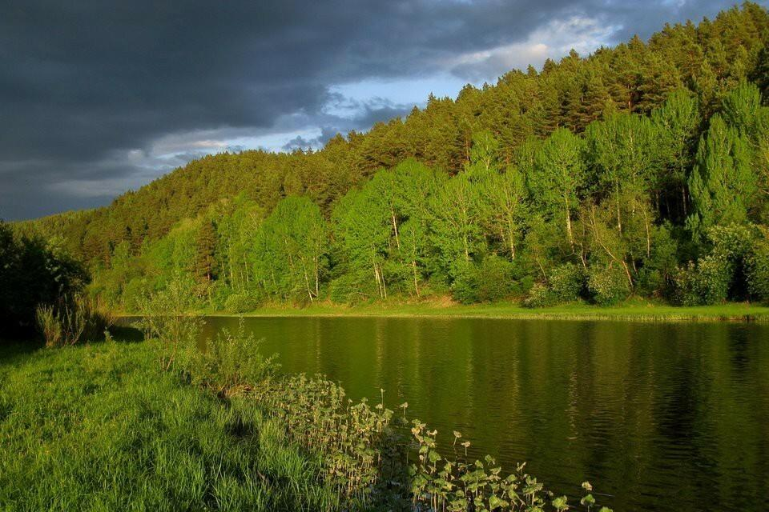
Тему своей исследовательской работы «Полезные советы отправляющимся в поход» я считаю достаточно актуальной.
Наш город Межгорье находится в красивейших местах Белорецкого района Республики Башкортостан. Нас окружает великолепная природа с горными и лесными ландшафтами, которые являются излюбленным местом отдыха жителей не только нашего города, но и большого количества туристов. Если учесть, что летом традиционно наступает ягодный и грибной сезон, и многие жители отправляются в лес, эта тема оказывается весьма актуальной. Тем более что заблудиться в лесу может любой житель, хорошо ориентирующийся на местности.

Slide 5
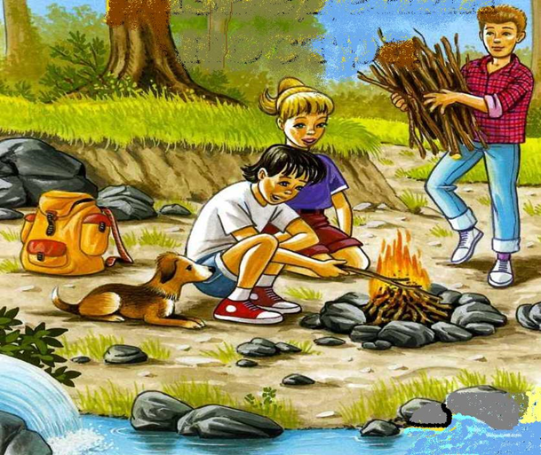
Так же большое количество наших жителей посещает лес не только в летний период, а круглогодично. Это прогулки по лесу, лыжные прогулки, пикники и т.д. Кто-то из школьников устраивает однодневные походы в лес, с целью изучения местности.

Slide 6

В начале своей работы я провел анкетирование среди учеников и учителей школы.
Вопросы:
1.Как часто вы посещаете лес?
2.Бывали ли случаи, когда вы теряли ориентир в лесу?
3.Что вы предпринимали в таком случае?
4.Что вы с собой обычно берете в лес?
5.Обращались ли вы за помощью, оказавшись в трудной ситуации?

Slide 7

Результаты
Возраст анкетируемых 11-56 лет
1.Как часто вы посещаете лес?
А) еженедельно - 22%
Б) раз в месяц 48%
В) раз в 2-3 месяца 20%
Г) редко- 7%
Д) не хожу в лес -3%

Slide 8

2.Бывали ли случаи, когда вы теряли ориентир в лесу?
А) да- 9%
Б) нет-91%
3.Что вы предпринимали в таком случае?
А) использовали визуальные ориентиры
Б)ориентировались на звуки машин, дороги и т.д.
В)воспользовались телефоном для звонка

Slide 9

4.Что вы с собой обычно берете в лес?
А) вода
Б) еда
В) телефон
Г) теплая одежда
Д) спички
Е) палатка
Ж) компас
З) игры
И) друзей

Slide 10

5.Обращались ли вы за помощью, оказавшись в трудной ситуации?
А) нет, обходился самостоятельно
Б) звонок родителям, друзьям

Slide 11

Первой целью данной работы является получение необходимых знаний и навыков по основам поведения в лесу.
Вторая цель работы это привлечь внимание учащихся к проблеме сохранения здоровья

Slide 12

Самое главное правило – НЕ ПАНИКОВАТЬ!!! Необходимо успокоиться, собраться с мыслями, осмотреться .

Slide 13
ЧТО ДЕЛАТЬ???
Следует немедленно совладать с паническим страхом;
Сориентироваться на местности;
Придумать или соорудить укрытие от непогоды;
Позаботиться о пропитании и воде;
Подготовить всевозможные сигналы бедствия, которые помогут поисковым группам отыскать вас как можно быстрее.

Slide 14

Ориентирование на местности
1. Компас
2. Указатели природы
3. Полярная звезда

Slide 15
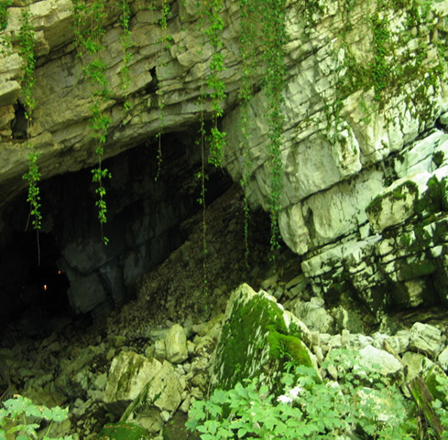
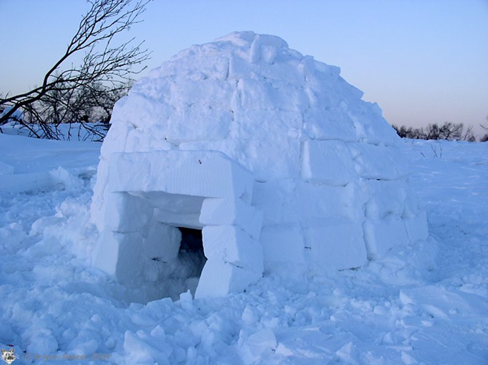
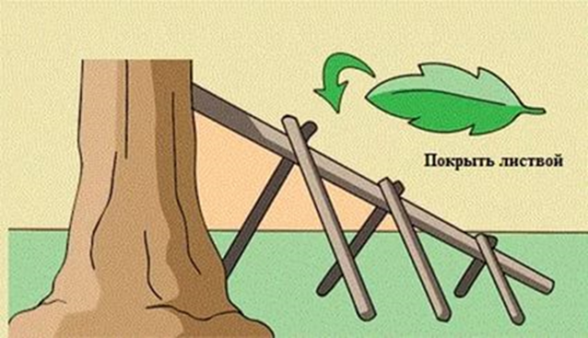
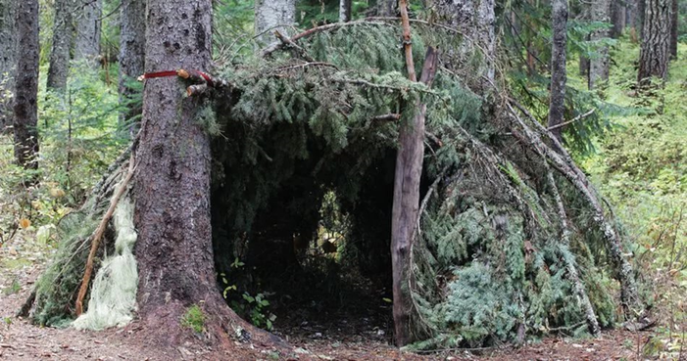
Подготовить укрытие и ночлег

Slide 16
Найти источник воды
Необходимо найти источник воды: водоём с водой, родник, ручей, грунтовые воды, роса, расщелины скалы, добыча воды путём конденсации, растапливание снега.

Slide 17
Добыть пропитание
Летом найти еду в лесу проще, чем зимой.
Главное - есть только то, что точно знаешь. Ягодой прокормиться в лесу можно, но особенно надеяться на нее не следует. Самая сытная еда в лесу - грибы. Лучше всего мелко накрошить и отварить в двух водах.
Если с собой нет котелка, то можно приспособить консервную банку
Также в лесу можно питаться корой деревьев и даже корнем лопуха, одуванчиками.
Кора березы, ивы и тополя тоже съедобны.
Простая и богатая белками пища доступна, если ковырнуть верхний слой почвы носко ботинка, либо разворошить старый пень или содрать кору с дерева. Это черви,гусеницы и личинки. Червей можно употреблять как в сыром, так и в вареном и запеченом виде. Лучше отмочить их некоторое время чтобы удалить продукты жизнедеятельности.

Slide 18
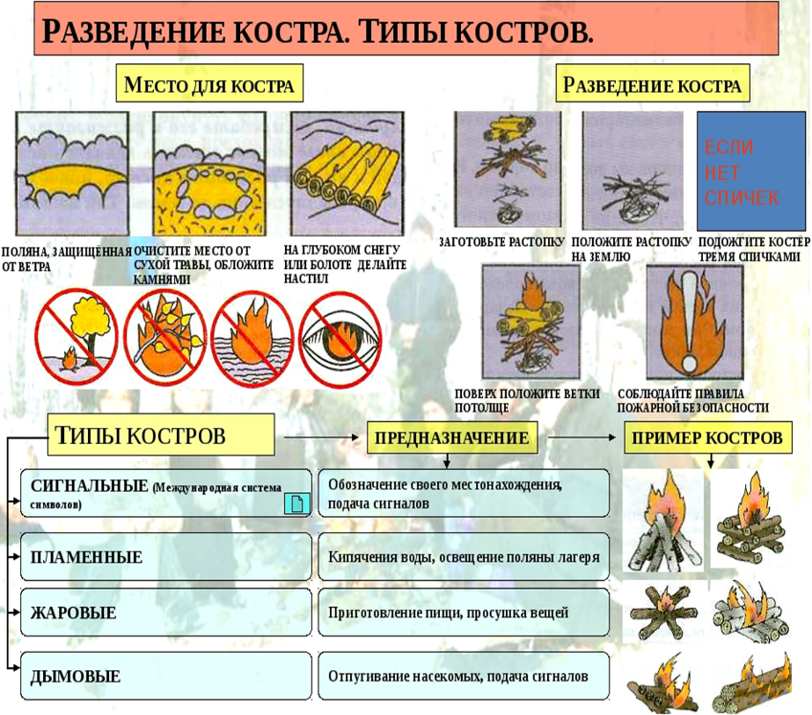
Развести костер

Slide 19

Подавайте сигналы бедствия
Свистите, кричите, пойте или стучите камнями, создавая шум.
Если это возможно, выделите ваше местопребывание таким образом, чтоб его было видно с высоты.
Если вы находитесь на горном лугу, расставьте три кучи темных листьев и веток в форме треугольника.
В песчаной местности сделайте треугольник на песке.
Вы можете использовать костер, чтобы послать сигнал бедствия.
Прикрепите одежду (куртки, банданы и даже нижнее белье) к вершине дерева, чтобы привлечь внимание.

Slide 20
Памятка отправляющимся в поход
1.обязательно взять с собой: спички, ножик, телефон, вода 2.сообщить родственникам или друзьям куда и на какое время идёте(пикник, за грибами и т.д.) 3.если вы дезориентировались и потеряли путь до дома следовательно: 3.1 нужно сориентироваться на данной местности 3.2 устали, нет сил - отдохните, наберитесь побольше сил, разведите костёр, попейте. 3.3 успокоившись, по ориентиру выдвигайтесь в путь.

Slide 21
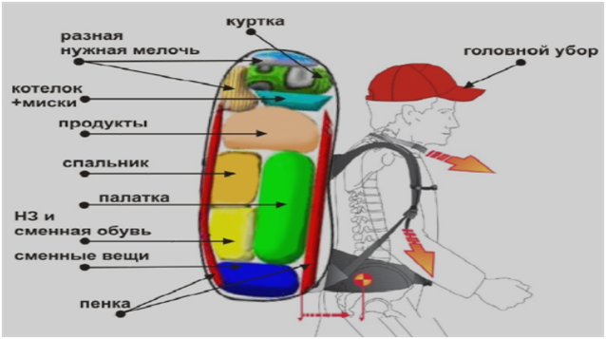
ПРАВИЛЬНО СОБИРАЕМ РЮКЗАК

Slide 22
Заключение
За время работы над проектом я систематизировал свои знания, необходимые для похода и ориентирования в лесу. Так же выступал на классных часах в нашей школе.
Я продолжаю заниматься в туристическом кружке. Мне очень нравится получать новые знания и совершенствовать свои навыки.
На следующий год хочу продолжить работу над этой темой.

